Slide 1
TOÁN
Hình tròn, tâm, đường kính, bán kính
Kể tên các hình em đã được học
Hình tròn

Slide 2

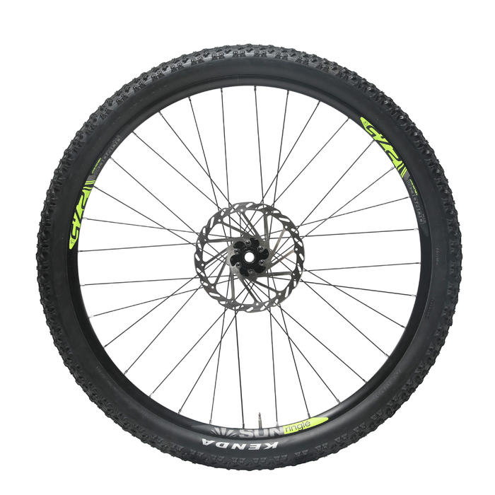


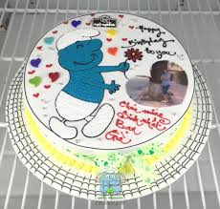
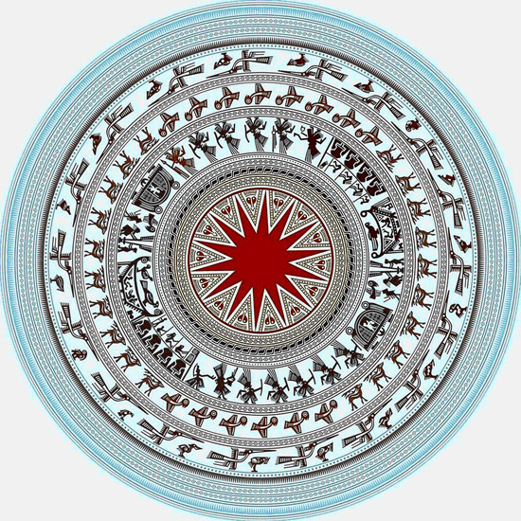

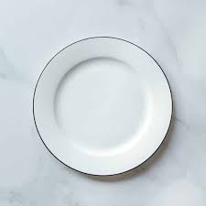


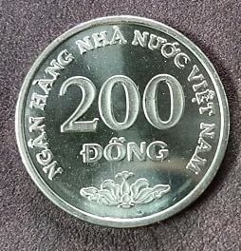

Kể tên các đồ vật có dạng hình tròn

Slide 3

1) Giới thiệu hình tròn
M
.
Bán kính
A
o
B
Gấp 2 lần
Đường kính
Mặt đồng hồ hình tròn
Tâm o
Trong một hình tròn:
Nhận xét:
● Tâm O là trung điểm của đường kính AB.
● Độ dài đường kính gấp hai lần độ dài bán kính.
(AB = 2 OM)

Slide 4
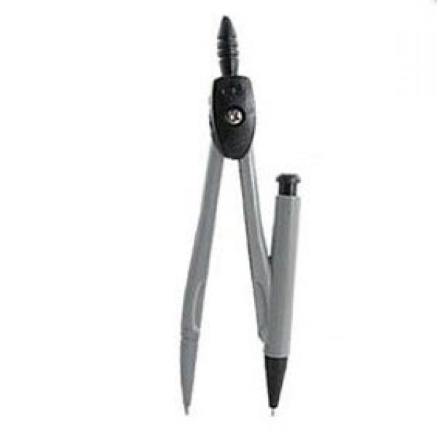
2) Vẽ hình tròn
Dụng cụ vẽ hình tròn: Compa
2cm
2cm
0
1
2
3
4
5

Slide 5
Dụng cụ vẽ hình tròn: compa
Đây là nơi cầm và xoay một vòng để vẽ nên hình tròn.
Phần đầu bút chì quay trên giấy để vẽ hình tròn.
Phần đỉnh nhọn đặt vào giấy là tâm của hình tròn.

Slide 6
Mô tả cách vẽ hình tròn bán kính 2cm
Đặt đầu có đỉnh nhọn vào đúng tâm O
Đánh dấu tâm O
.
Mở rộng compa và đo trên thước kẻ khoảng cách là 2cm
o
2cm
0
1
2
3
4
5
2cm
0
1
2
3
4
5

Slide 7
Bài 1. Nêu tên các bán kính, đường kính có trong
mỗi hình tròn.
OP
P
Bán kính
ON
M
N
O
OM
OQ
Q
MN
Đường kính
PQ
Đường kính

Slide 8
Bán kính:
Đường kính:
C
AB
OA
.
A
O
B
OB
D

Slide 9
Bài 2: Em hãy vẽ hình tròn có
a/ Tâm O bán kính 2 cm;
b/ Tâm I bán kính 3 cm.
3cm
2cm
0
1
2
3
4
5
I
0
1
2
3
4
5
O

Slide 10
Bài 3
a) Vẽ bán kính OM, đường kính CD trong hình tròn sau:
C
M
.
O
D
b) Câu nào đúng, câu nào sai?
- Độ dài đoạn thẳng OC dài hơn độ dài đoạn thẳng OD.
S
- Độ dài đoạn thẳng OC ngắn hơn độ dài đoạn thẳng OM.
S
- Độ dài đoạn thẳng OC bằng một phần hai độ dài đoạn thẳng CD.
Đ

Slide 11
T
R
Ò
C
H
Ơ
I
C
H
Ọ
N
C
Â
U
Trò chơi gồm 3 câu hỏi, bạn nào trả lời đúng mỗi câu được 10 điểm.
Đ
Ú
N
G
S
A
I

Slide 12
Câu 1:
Trong một hình tròn, độ dài bán kính là 2cm, thì độ dài đường kính là:
a. 3cm, b. 4cm , c. 6cm

Slide 13
Câu 2 :
Trong một hình tròn, độ dài đường kính là 6cm, thì độ dài bán kính là:
a. 2cm b. 4cm c. 3cm

Slide 14
Câu 3 :
Trong một hình tròn:
a. Độ dài đường kính gấp 2 lần độ dài bán kính.
b. Độ dài bán kính bằng độ dài đường kính.
c. Cả hai ý trên.

Slide 15
Củng cố - Dặn dò
Xem và thực hành lại các bài tập 2, 3a.
Tập vẽ hình tròn bằng compa.

